Slide 1

Памятники советским воинам-освободителям (ВОВ) в зарубежных странах.

Slide 2
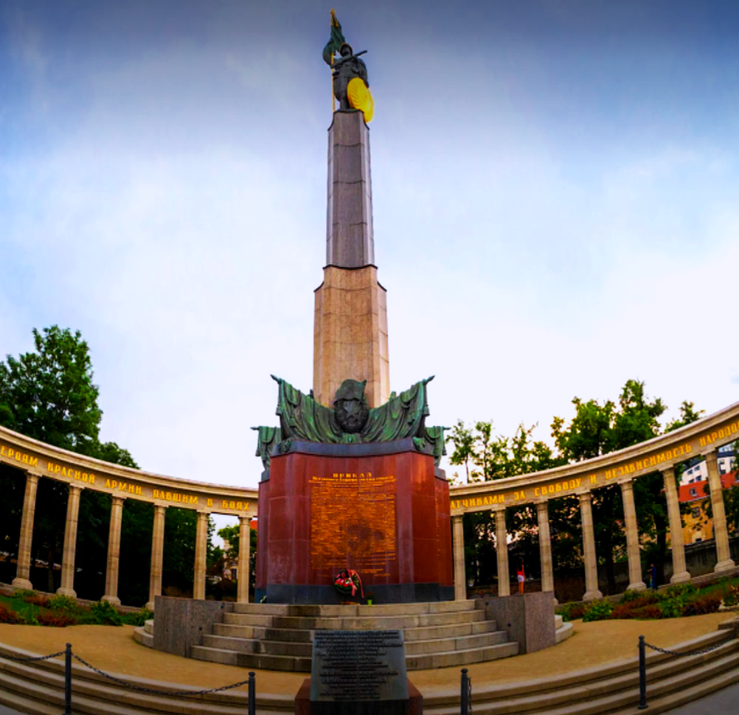
Австрия. Вена.
Памятник (скульптор Михаил Интизарян, архитектор Сергей Яковлев) был открыт 8 мая 1949 года на площади Шварценбергплац, в центре города, рядом с комплексом Бельведер.
Монумент представляет собой фигуру русского солдата в полный рост. В руке воина — золотой щит в виде герба СССР, ниже — колоннада, украшенная надписью на русском языке: "Вечная слава героям Красной армии, павшим в боях с немецко-фашистскими захватчиками за свободу и независимость народов Европы".
Памятник советским
воинам-освободителям.

Slide 3
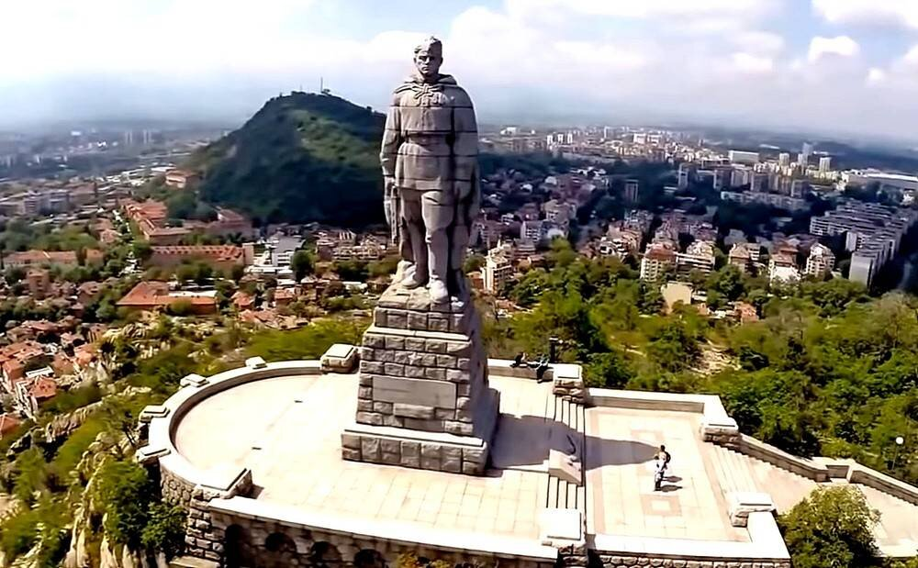
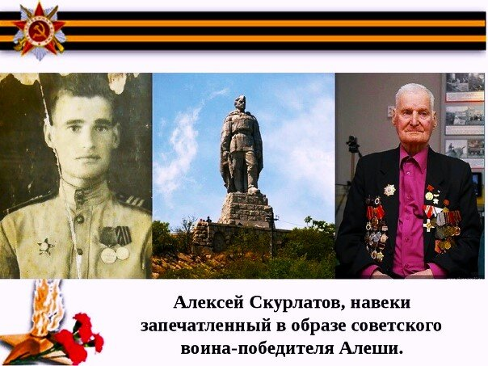
Болгария. Пловдив.
Памятник был установлен в 1954 году. Скульпторы — Тодор Босилска, Любомир Далчев, Александр Занков, Александр Ковачев, Георгий Коцев, Василь Радославов.
17-метровая каменная статуя воина установлена на гранитном пьедестале на вершине холма Бунарджик. На постаменте выведено имя: "Алеша".
Прототипом для памятника был выбран реальный человек — сибиряк Алексей Скурлатов.
Памятник
советскому солдату-освободителю "Алёша"

Slide 4
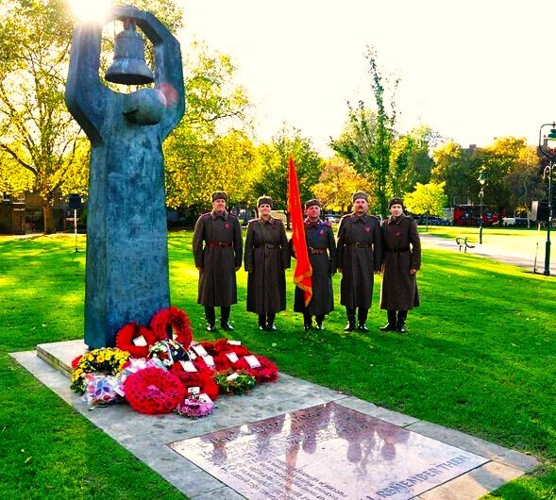
Великобритания. Лондон.
Памятник находится на территории парка Имперского военного музея. Его открытие состоялось 9 мая 1999 года. Над композицией работал скульптор С. Щербаков.
Эта композиция представляет собой трехметровую фигуру женщины со склоненной головой, в высоко поднятых руках она держит колокол. У подножия памятника лежит гранитная плита со словами памяти.
Памятник гражданам СССР,
погибшим
в годы Второй мировой войны.

Slide 5
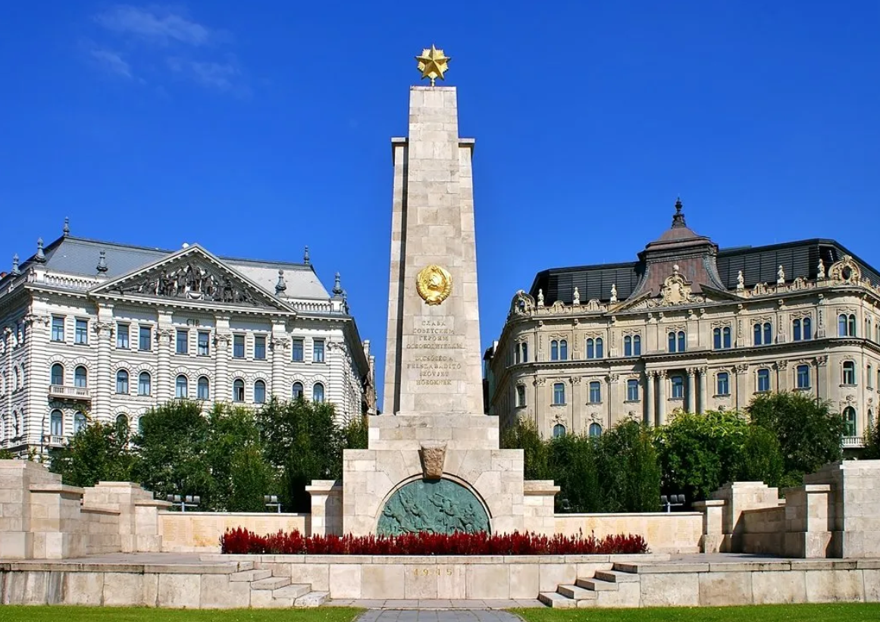
Венгрия.Будапешт.
Единственный памятник советским воинам-освободителям в Будапеште находится на площади Свободы на левом берегу Дуная. В центральной части каменной стелы расположен позолоченный герб, под которым надпись: «СЛАВА СОВЕТСКИМ ВОИНАМ-ОСВОБОДИТЕЛЯМ». В нижней части — барельеф. Венчает обелиск золотая звезда.
Памятник советским воинам-освободителям

Slide 6
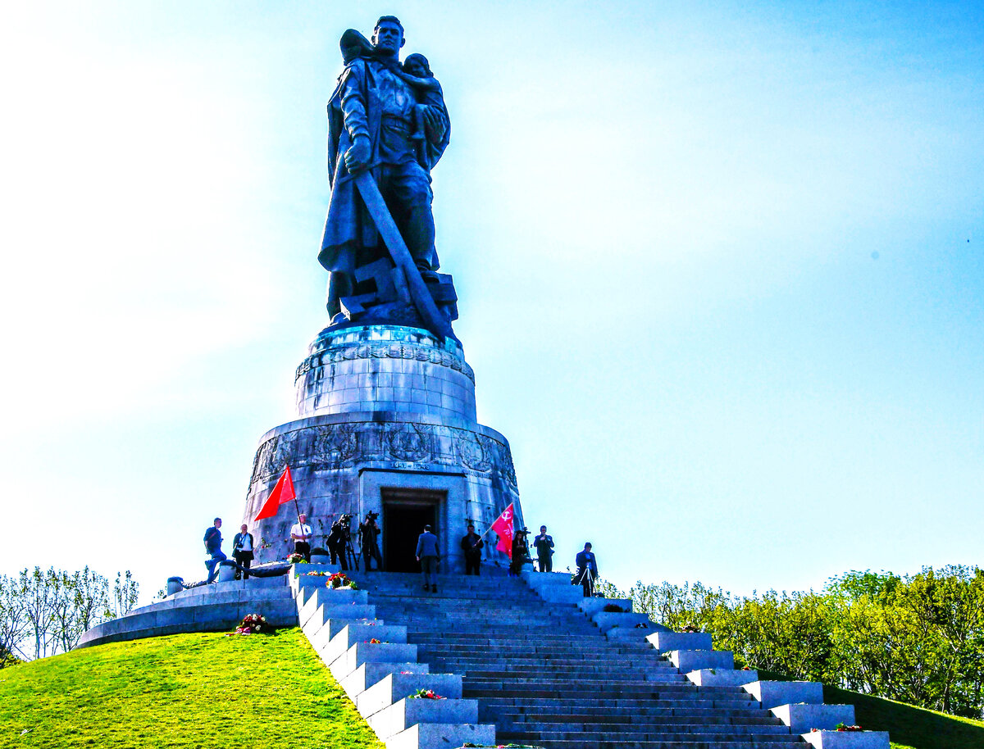
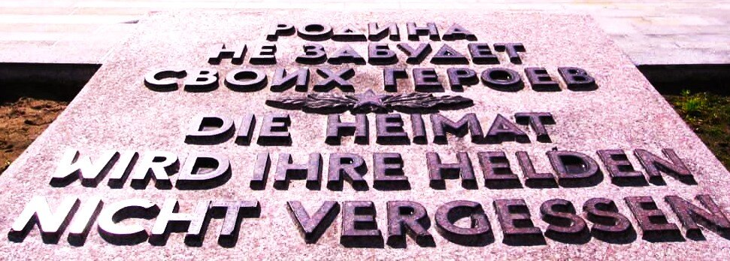
Германия. Берлин.
Воинский мемориал был возведен в 1947–1949 годах по проекту Евгения Вучетича и Якова Белопольского. Открытие монумента состоялось 8 мая 1949 года. Здесь захоронены останки 7000 советских солдат, погибших при штурме Берлина, останки которых были временно захоронены на разных городских кладбищах.
Главный памятник всего мемориала — «Воин-освободитель».
Двенадцатиметровая статуя советского солдата отлита из бронзы. В одной руке у него меч, разрубающий немецкую свастику, другой рукой он прижимает к груди спасенную немецкую девочку.
Воинский мемориал
в Трептов- парке.

Slide 7
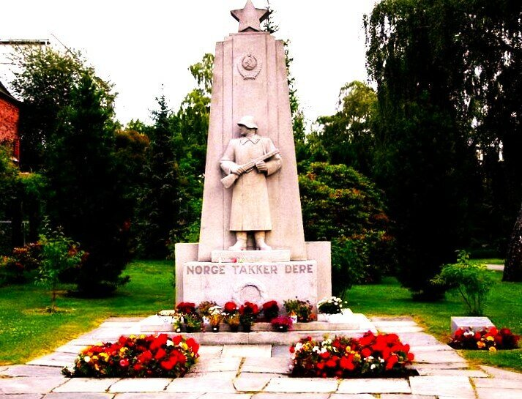
Норвегия.Осло.
Памятник был установлен 7 ноября 1947 года. Находится он в северо-восточной части кладбища Вестре Гравлунд над братской могилой. Здесь захоронено 347 советских воинов. Автором этого памятника является норвежский скульптур К. Серлие.
Памятник представляет собой четырехгранную стелу. Она выполнена из серого гранита и стоит на постаменте. Спереди мы видим барельеф советского воина с автоматом в руках. На пьедестале высечены слова благодарности на норвежском языке: "Норвегия благодарит вас". А на боковых сторонах на двух языках - " В память о советских солдатах, погибших в битве за общее дело 1941-1945 г.г
Памятник
неизвестному солдату

Slide 8
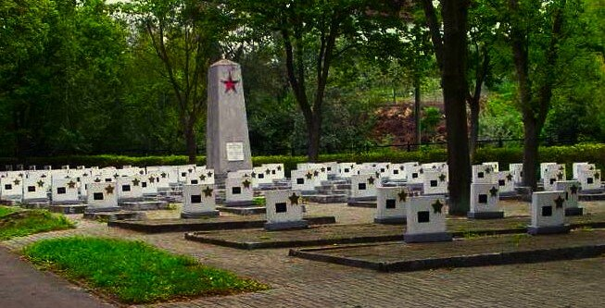
ПОЛЬША. Варшава.
Воинское кладбище было создано в 1950 году.
Мемориал окружен городским парком общей площадью 19 гектаров. Центральным памятником мемориала является обелиск из гранита высотой 35 метров. Слева и справа от него расположены скульптурные композиции советских воинов.
В 696 братских и 138 индивидуальных могилах кладбища-мемориала захоронены 23 759 советских воинов.
Воинское кладбище-мемориал советских воинов

Slide 9
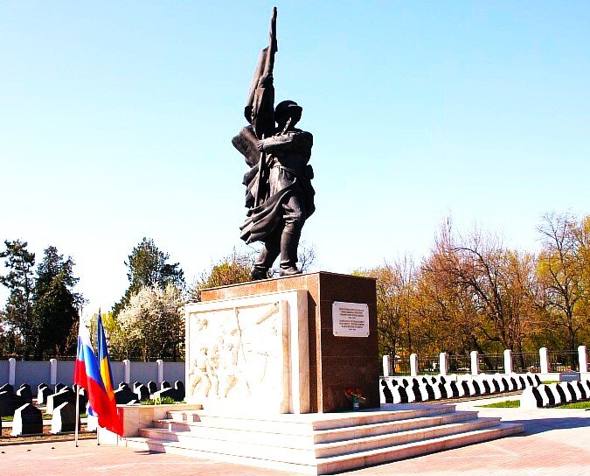
РУМЫНИЯ.БУХАРЕСТ.
Памятник советским воинам в Бухаресте был установлен в 1945 году в самом центре Братиславы. Он представляет собой устремленную вперед фигуру советского воина с развевающимся знаменем в руках.
ПАМЯТНИК СОВЕТСКИМ ВОИНАМ В БУХАРЕСТЕ

Slide 10
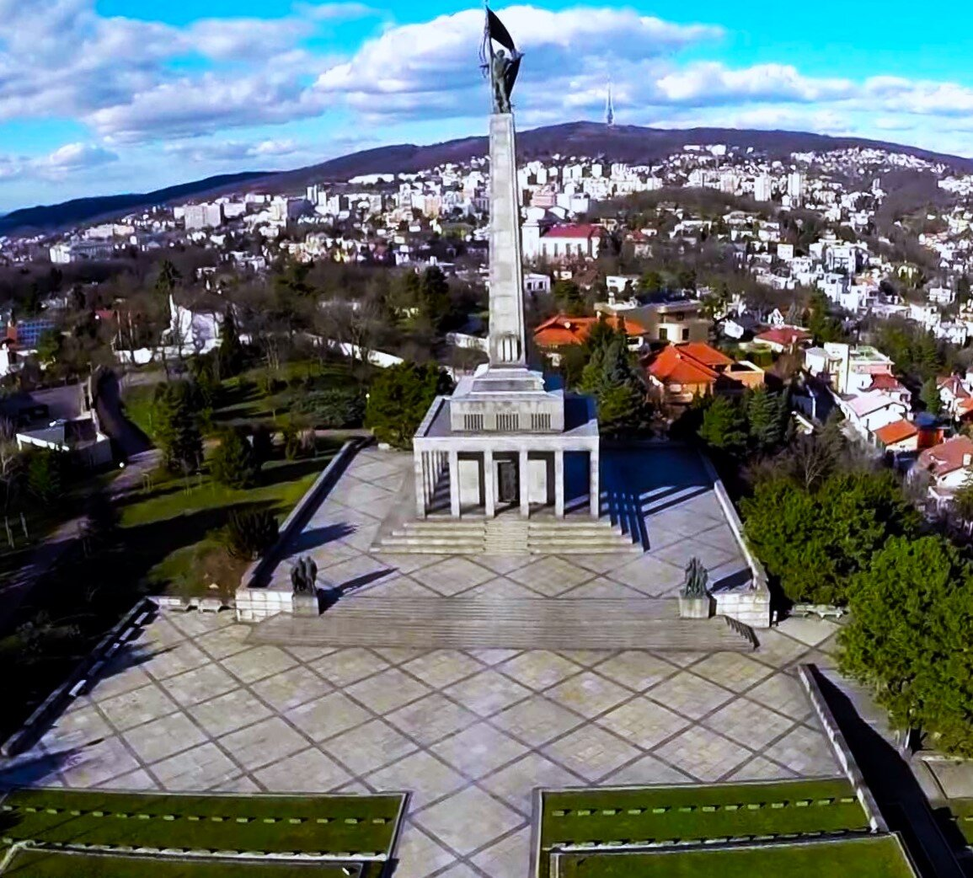
Словакия. Братислава.
Мемориал советским воинам на холме Славин в Братиславе был сооружен в 1960 году. Раньше на этом месте было полевое кладбище воинов Советской армии. На десяти тысячах квадратных метров в индивидуальных и братских могилах всего захоронено 6845 советских воинов.
МЕМОРИАЛ
СОВЕТСКИМ ВОИНАМ
НА ХОЛМЕ СЛАВИН

Slide 11
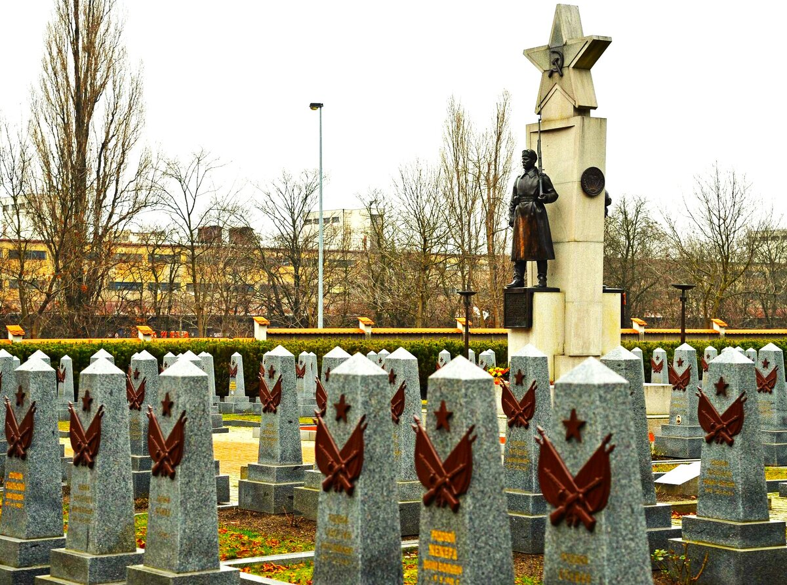
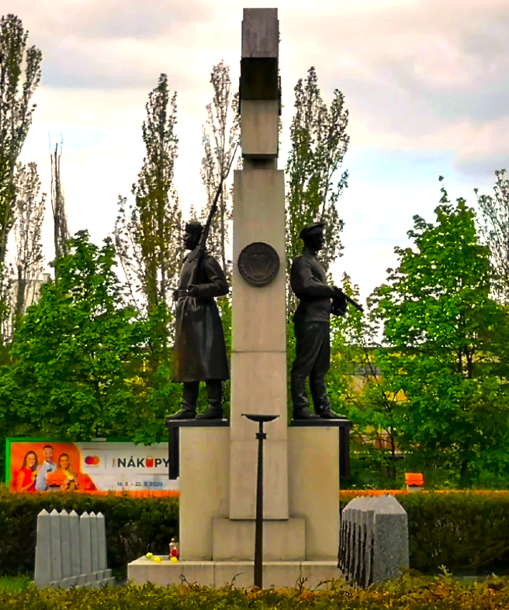
Чехия.Прага.
Этот мемориал расположен на Ольшанском кладбище в Праге.
Мемориал
советским воинам
"ВЕЧНАЯ СЛАВА ВОИНАМ КРАСНОЙ АРМИИ, ПАВШИМ В БОЯХ ЗА ЧЕСТЬ И НЕЗАВИСИМОСТЬ СОВЕТСКОЙ РОДИНЫ И ОСВОБОЖДЕНИЕ СЛАВЯНСКИХ НАРОДОВ ОТ ФАШИЗМА 1941-1945 г.г."

Slide 12


